Slide 1
CRAIOVA DE IERI ŞI DE AZI

Slide 2
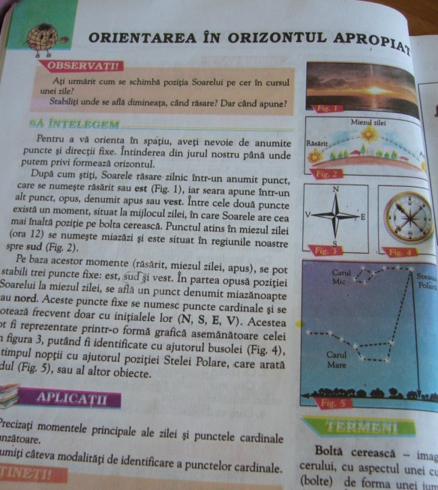
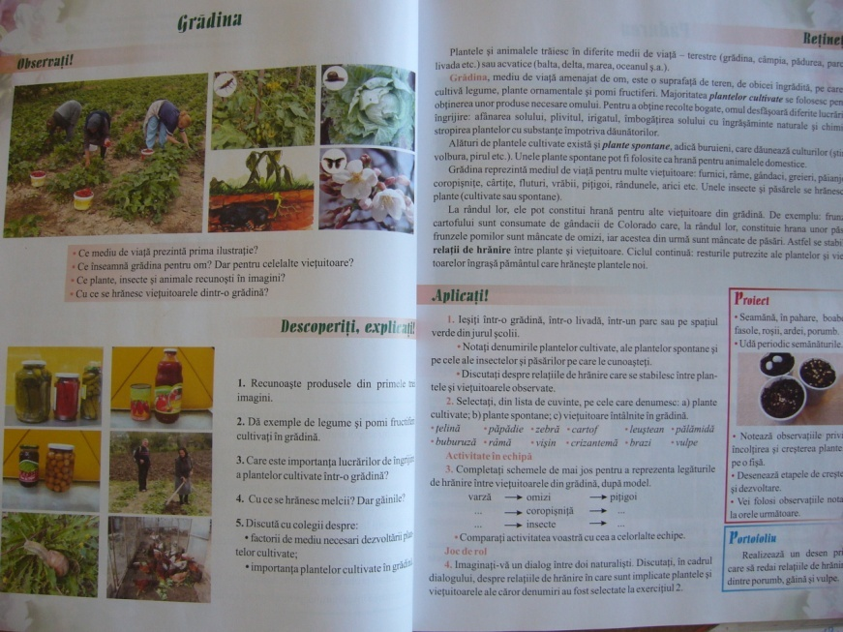
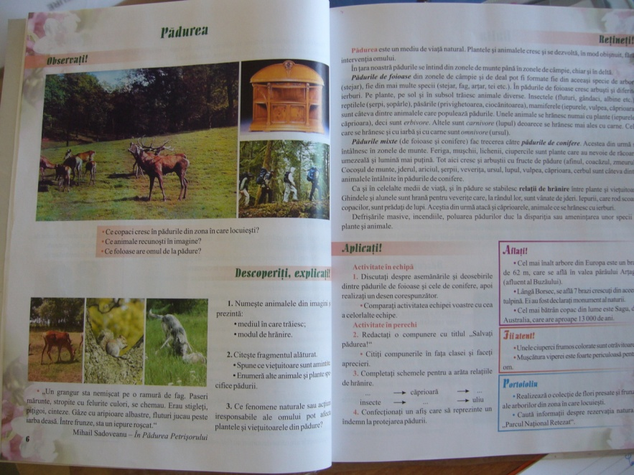
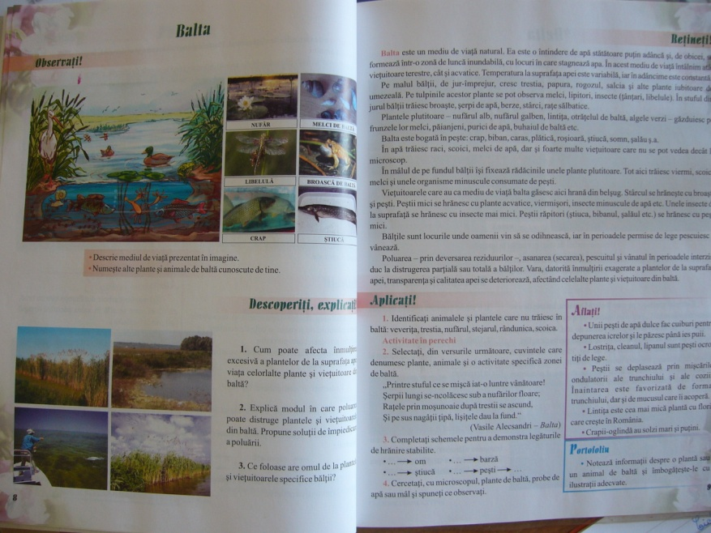
Am pornit in realizarea materialului nostru de la lectiile din manualul de Stiinte ale naturii si din cel de Geografie.

Slide 3
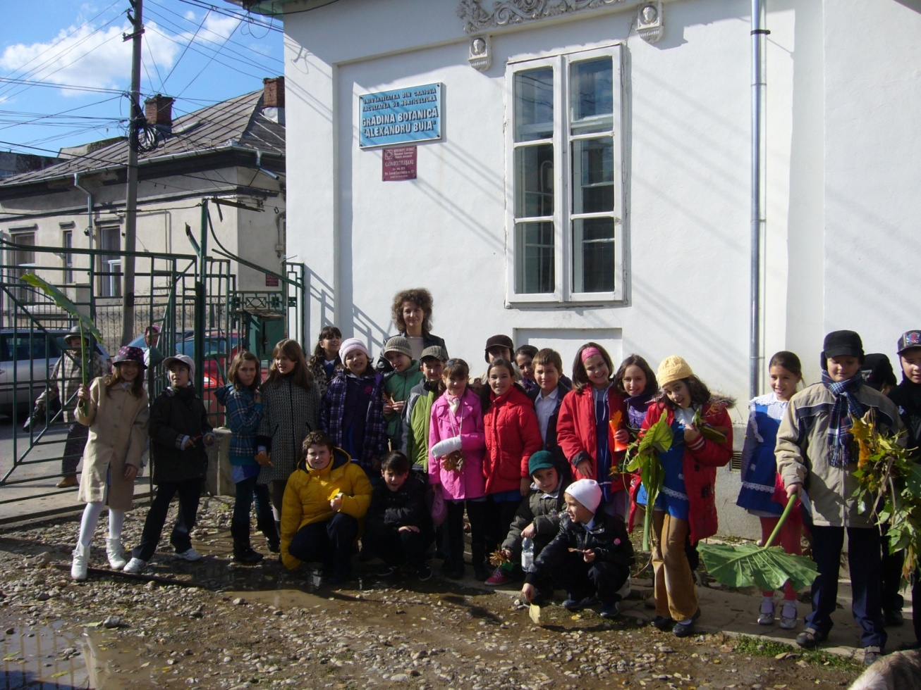
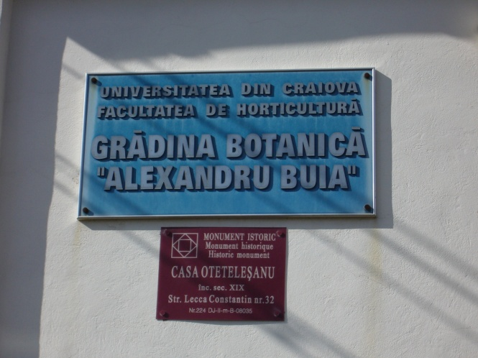
Ne-am hotarat ca cel mai potrivit loc unde putem aplica aceste cunostinte este Gradina Botanica.

Slide 4
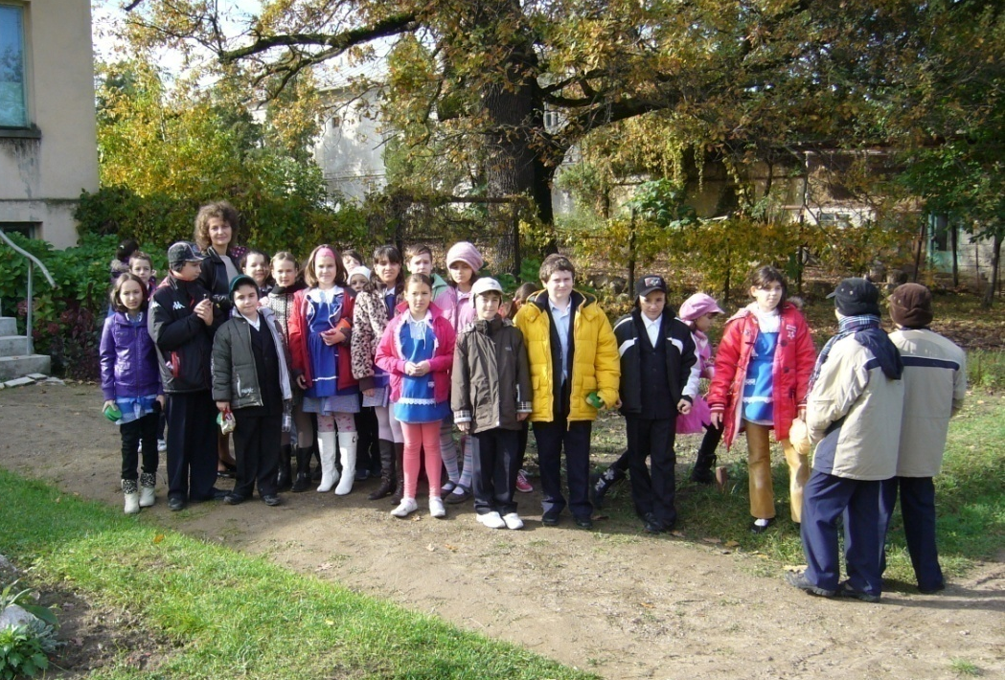
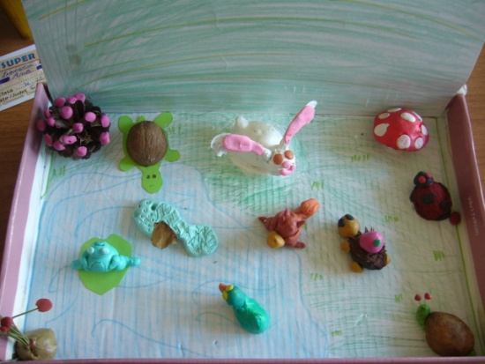
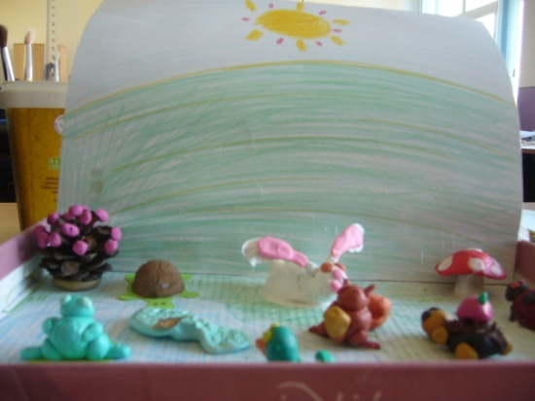
A fost interesant sa descoperim ca langa noi sunt monumente ale naturii, ca acest
stejar de 250 de ani. Am adunat frunze si ghinde pentru orele de tehnologie, in ideea ca vom realiza jucarii.

Slide 5
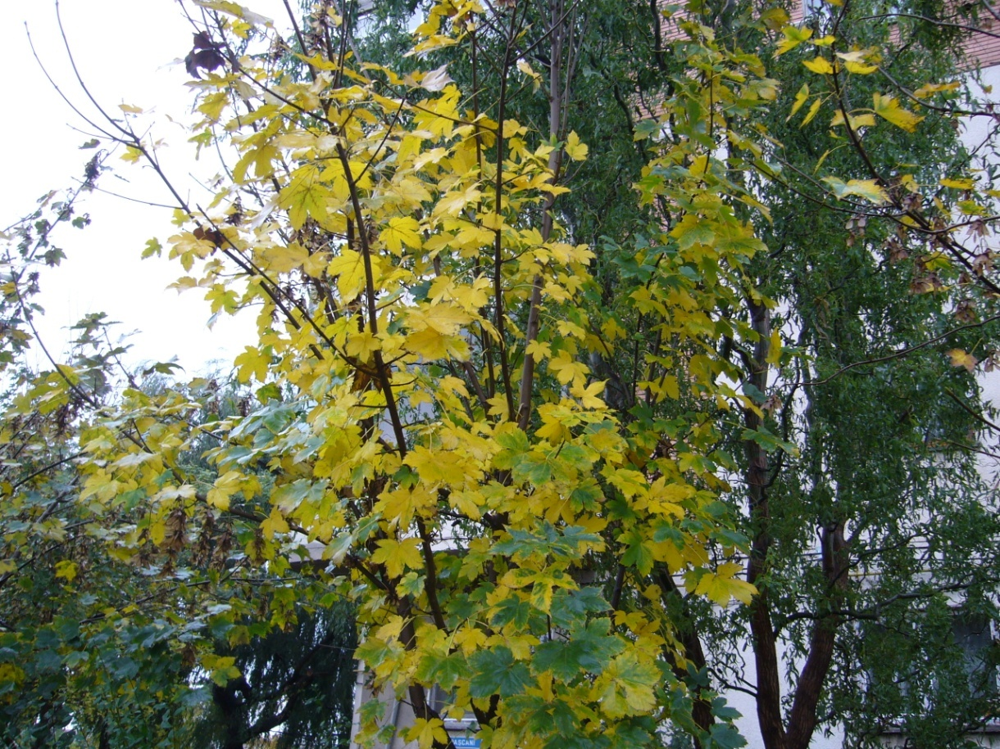
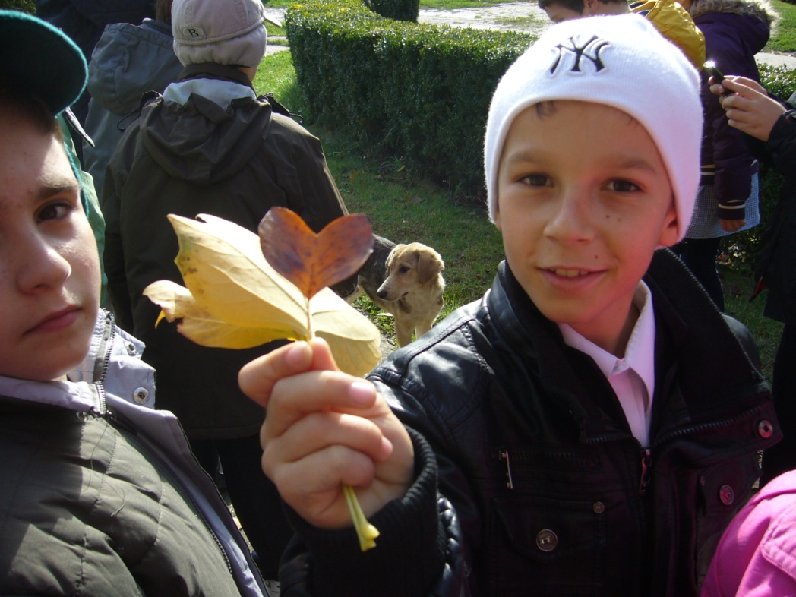
Ne-a incantat foarte mult coloritul frunzelor. Am putea spune ca a fost un spectacol al culorilor. Frunzele ne-au soptit povestea lor.

Slide 6
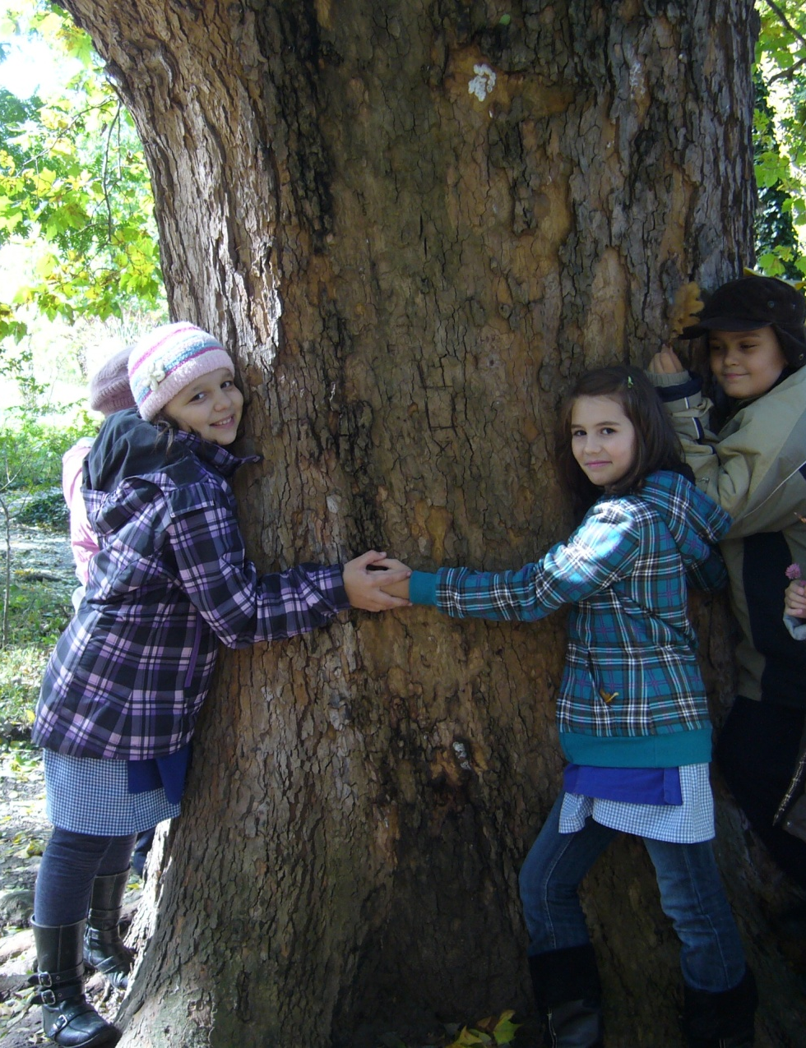
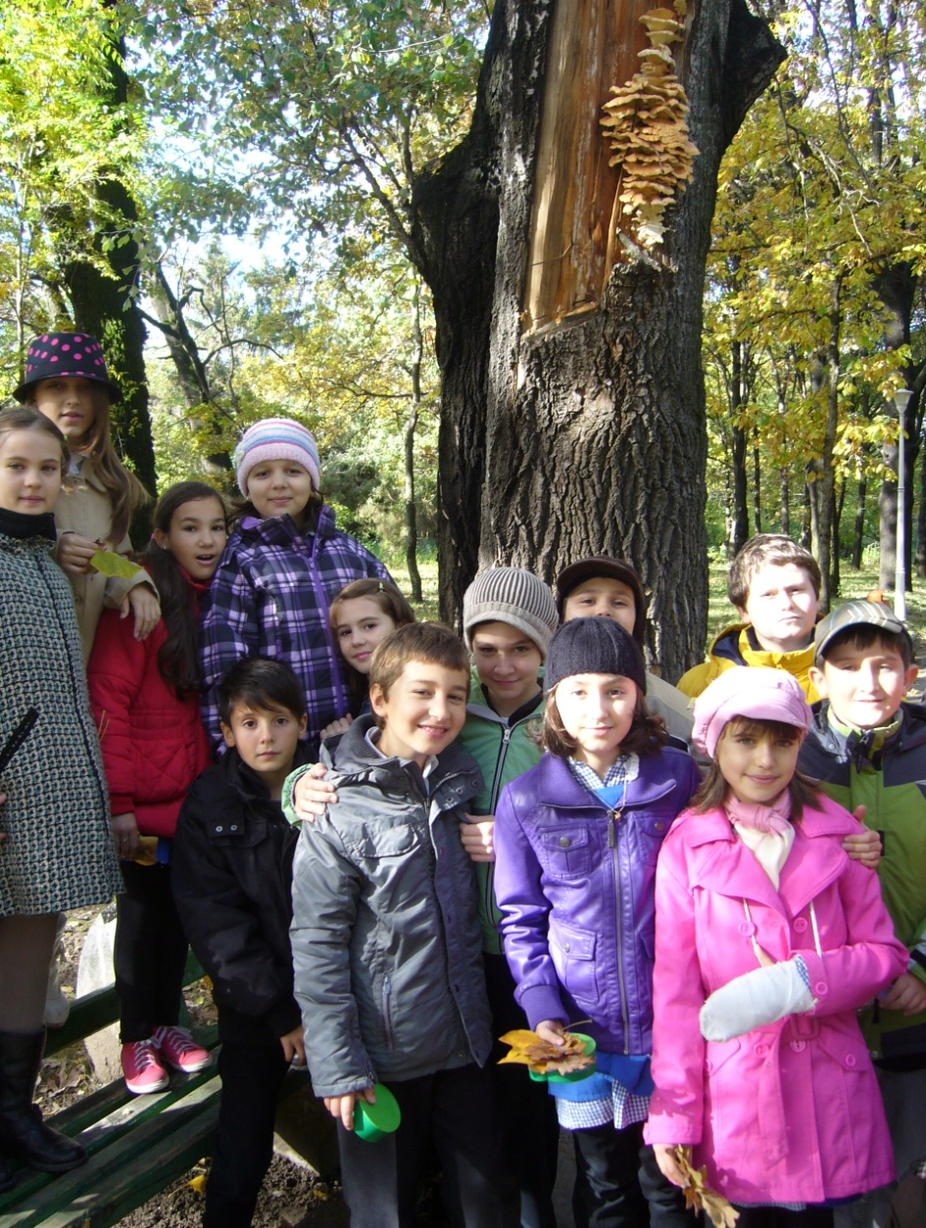
Copacii batrani ne-au spus povestea lor.

Slide 7
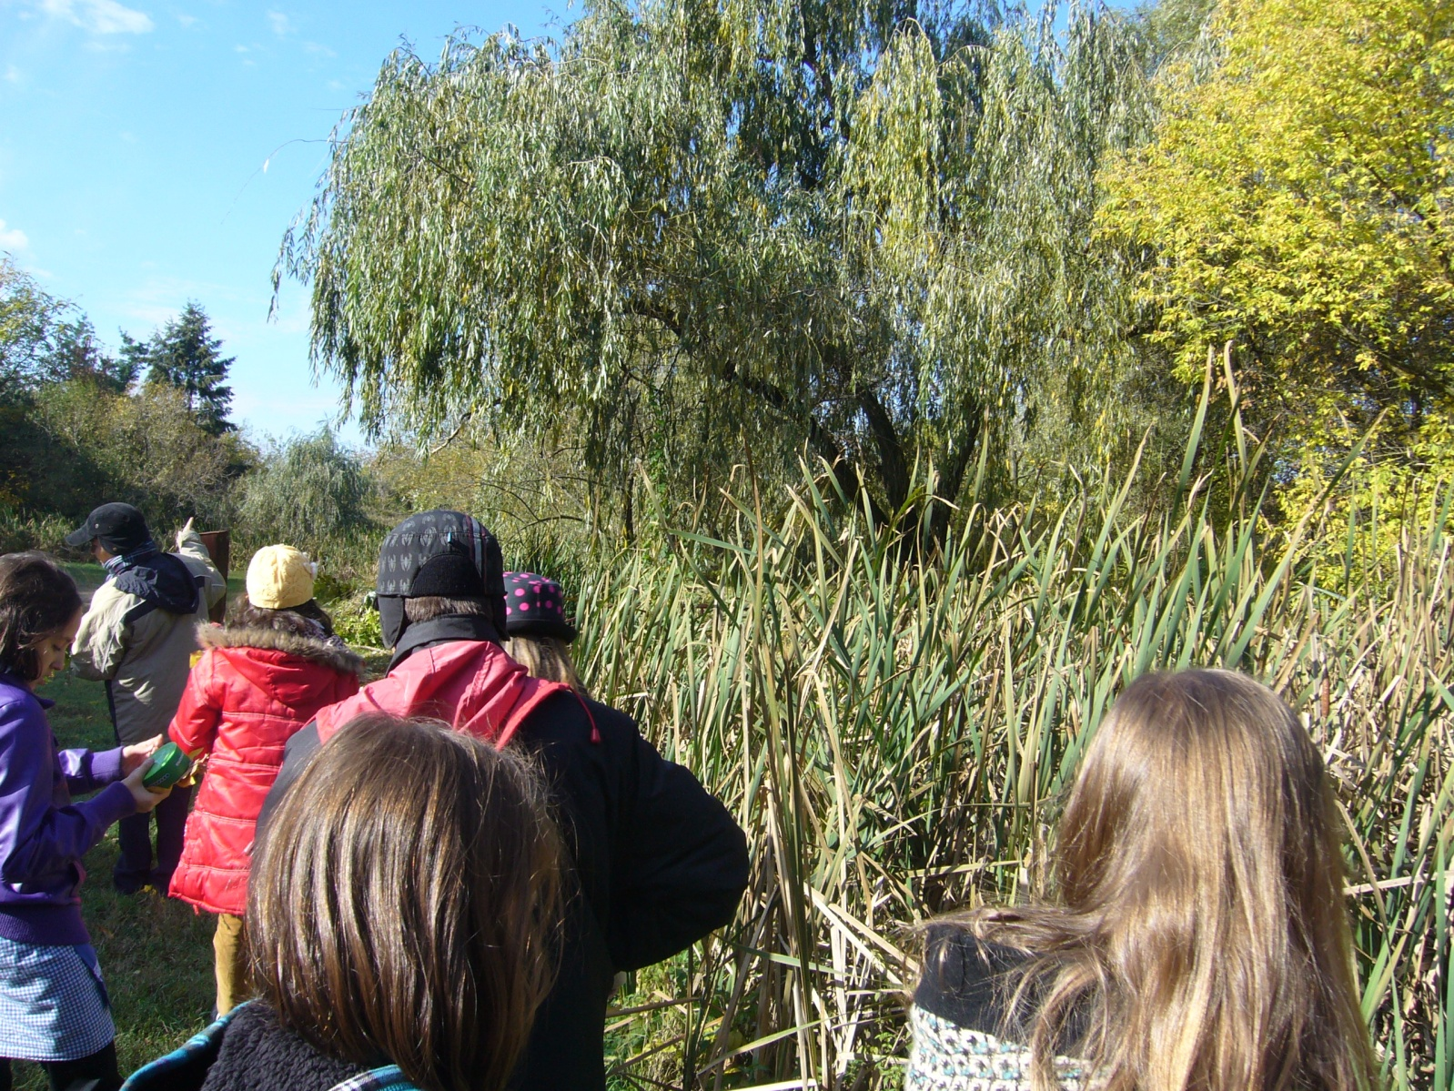
Unii dintre noi au avut ocazia sa vada pentru prima data plantele de balta:
-trestia;
-papura;
-salcia.

Slide 8
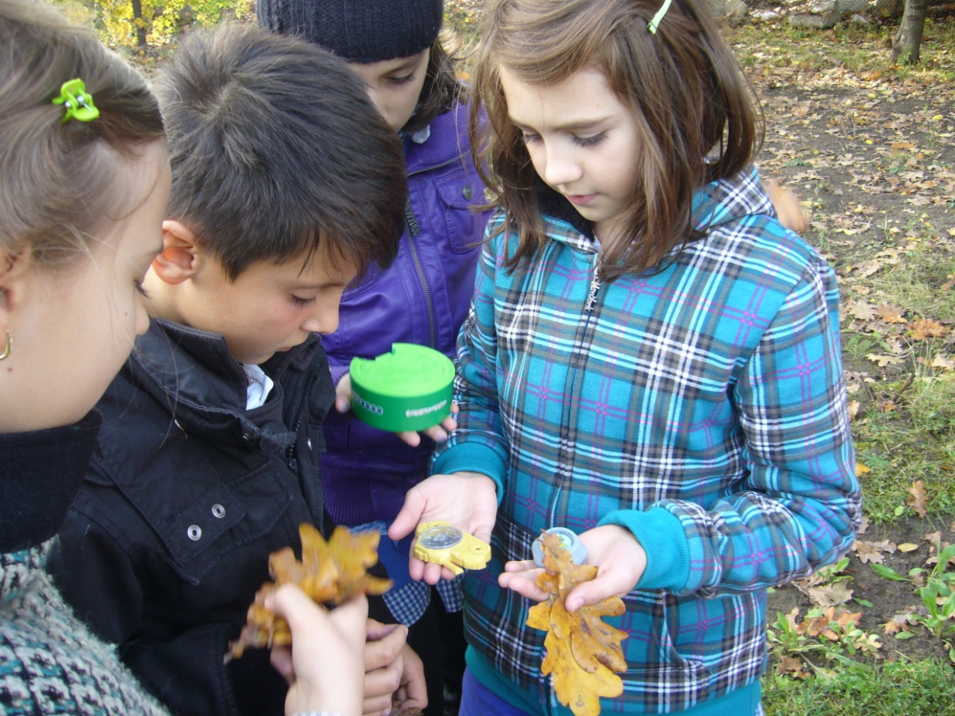
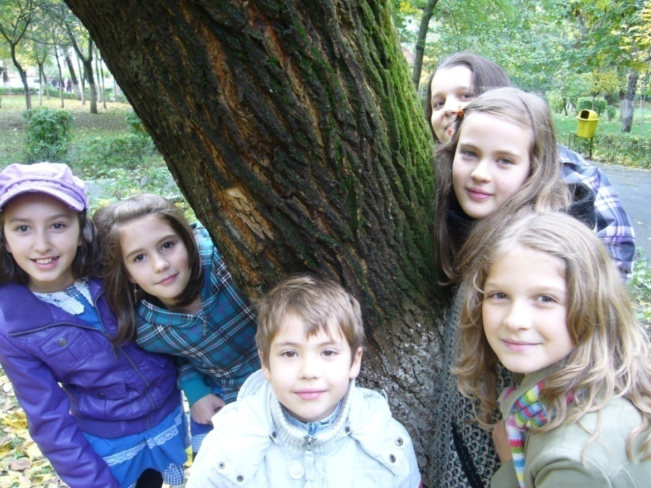
Ca sa nu ne ratacim, am verificat incotro e nordul. Am avut la noi busole, dar si muschiul copacilor ne-a ajutat mult.

Slide 9
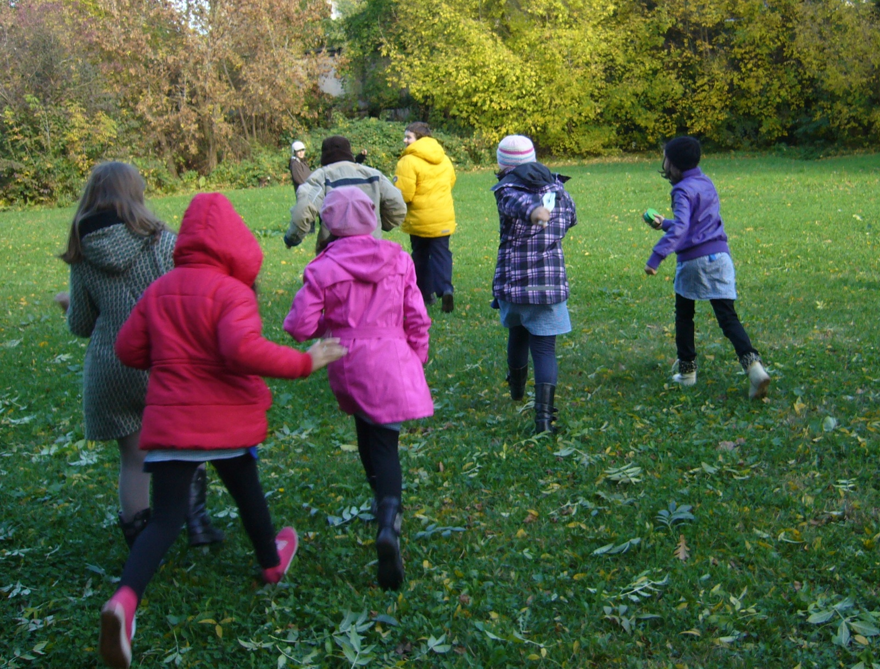
Ne-am exersat chiar si miscarile de educatie fizica. Poienita ne-a primit cu drag.

Slide 10
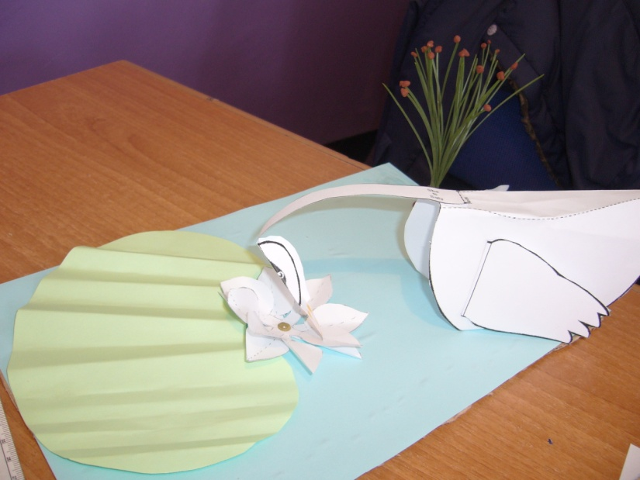
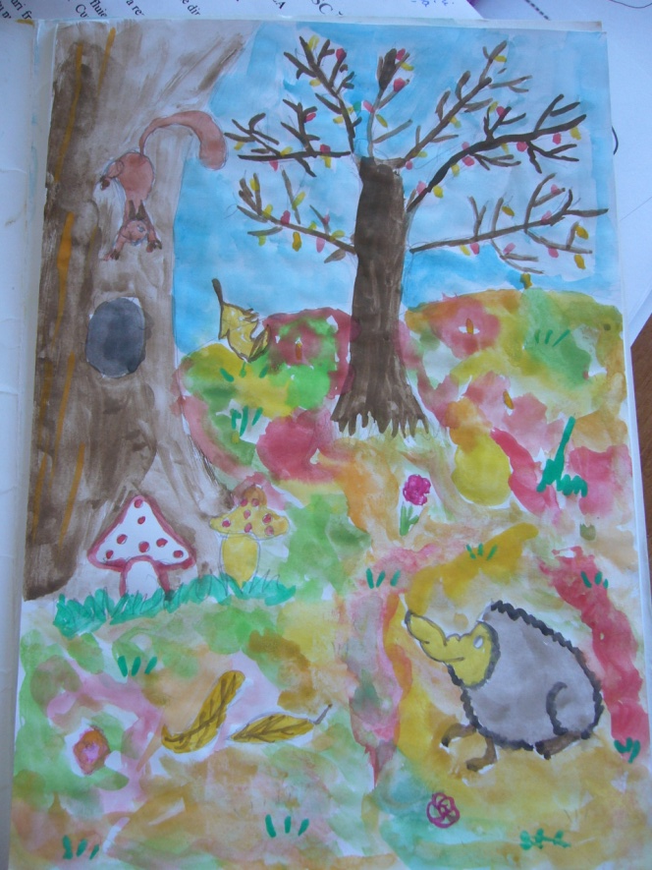
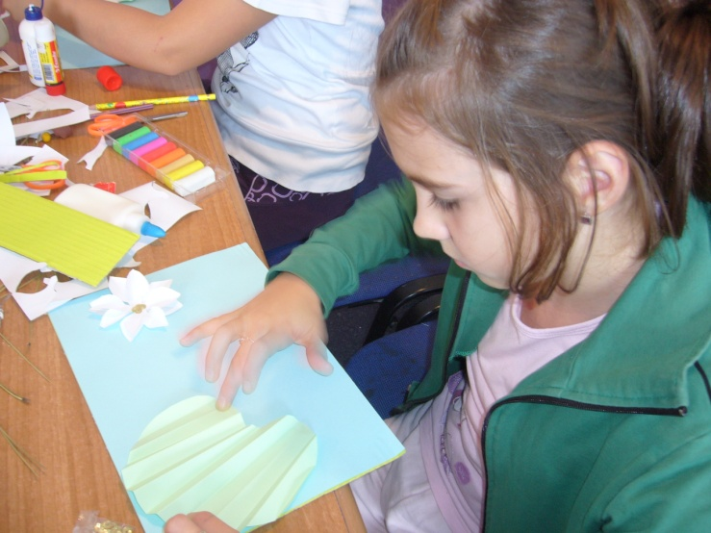
La ce ne-a folosit aceasta plimbare?
Am aplicat cunostintele, teoriiile din manual.Am pictat planse mult mai frumoase. Am realizat colaje bazandu-ne pe materiale din natura.
Ne-am consolidat relatiile de prietenie, de colaborare din cadrul grupului scolar. Compunerile noastre au fost mult mai expresive.

Slide 11
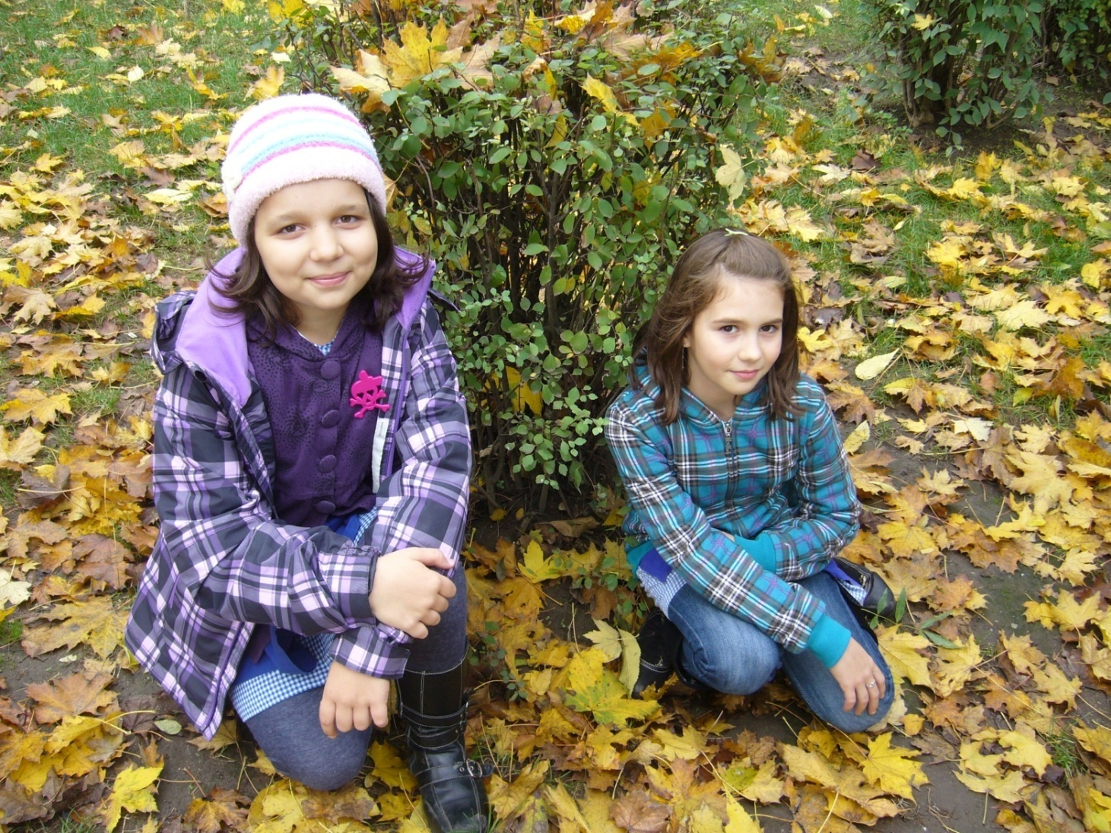
Va invitam si pe voi in Gradina Botanica daca vreti sa simtiti frumusetea si bogatia unui cadru natural.
Noi consideram ca este un loc in care poti simti cum creste verdele.
La revedere!

